Slide 1
Космодромы России

Slide 3
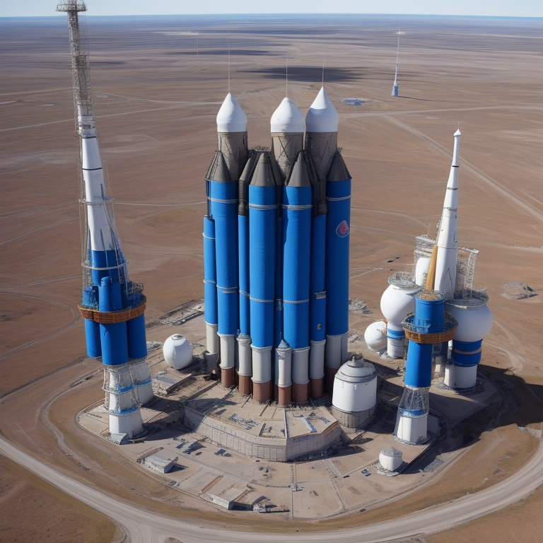
Космодром Байконур: История и значение
Космодром Байконур, расположенный в Казахстане, является старейшим и наиболее известным космодромом России. Основанный в 1955 году, он стал местом запуска первого искусственного спутника Земли и первого человека в космос — Юрия Гагарина. Сегодня Байконур продолжает играть ключевую роль в российской космонавтике, обеспечивая запуски пилотируемых миссий на Международную космическую станцию. Несмотря на то, что космодром находится на территории Казахстана, Россия арендует его до 2050 года.

Slide 4
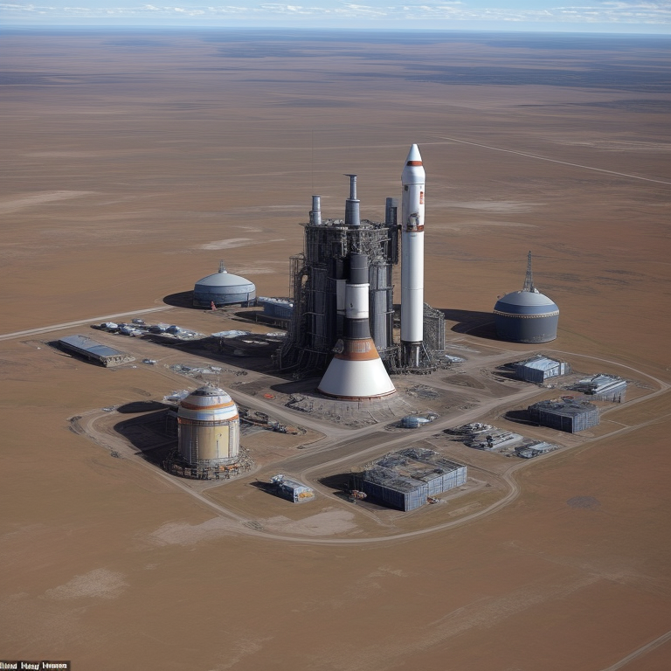
Космодром Восточный: Новый рубеж в космосе
Космодром Восточный, расположенный в Амурской области, был создан в 2010 году как альтернатива Байконуру. Он стал первым российским космодромом на территории страны после распада СССР. Восточный предназначен для запусков как пилотируемых, так и грузовых космических аппаратов. Первый запуск с этого космодрома состоялся в 2016 году, и он продолжает развиваться, чтобы стать основным местом для российских космических миссий в будущем.

Slide 5
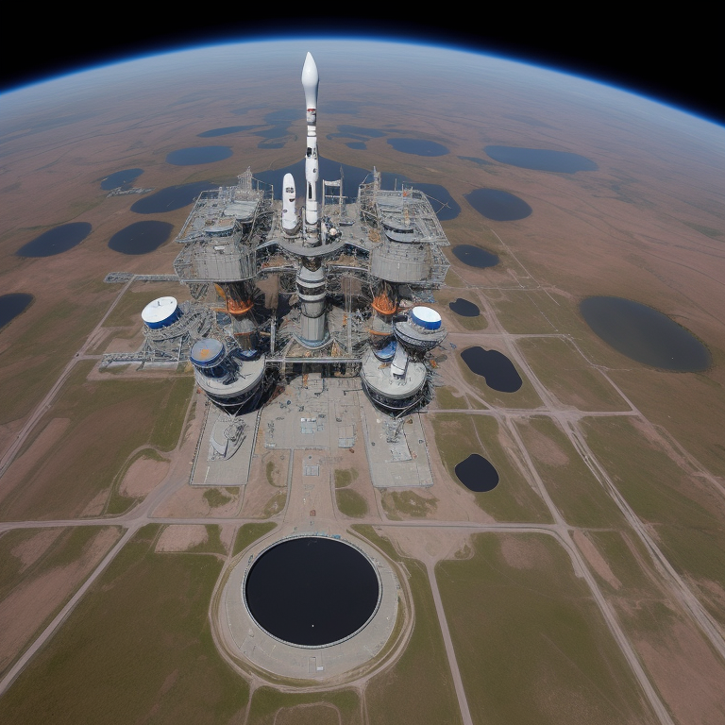
Космодром Плесецк: Секретный центр запусков
Космодром Плесецк, расположенный в Архангельской области, является одним из старейших действующих космодромов России. Он был основан в 1957 году и известен своими запусками военных и научных спутников. Плесецк также является единственным российским космодромом, с которого осуществляются запуски в полярные орбиты. Его стратегическое расположение в северной части России делает его важным для обеспечения национальной безопасности.

Slide 6
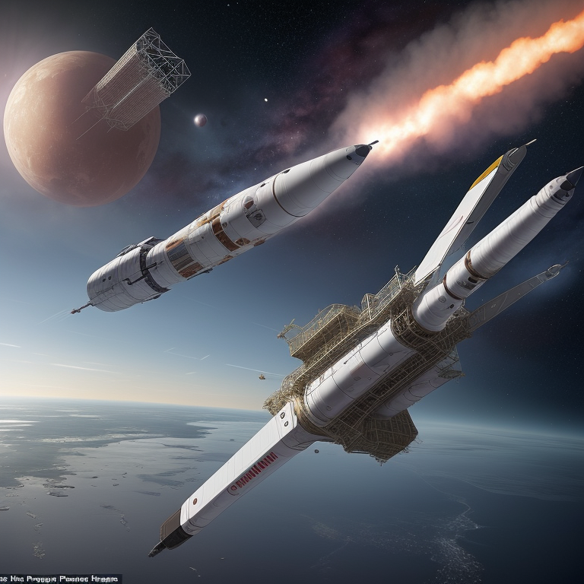
Космодром Свободный: Потенциал для будущих миссий
Космодром Свободный, расположенный в Амурской области, был задуман как дополнение к космодрому Восточный. Он находится в стадии строительства и планируется для запусков легких и средних ракет-носителей. Свободный имеет потенциал стать важным центром для коммерческих запусков, так как его географическое положение позволяет запускать спутники на геостационарную орбиту с минимальными затратами топлива. Проект активно развивается, и первые запуски ожидаются в ближайшие годы.

Slide 7
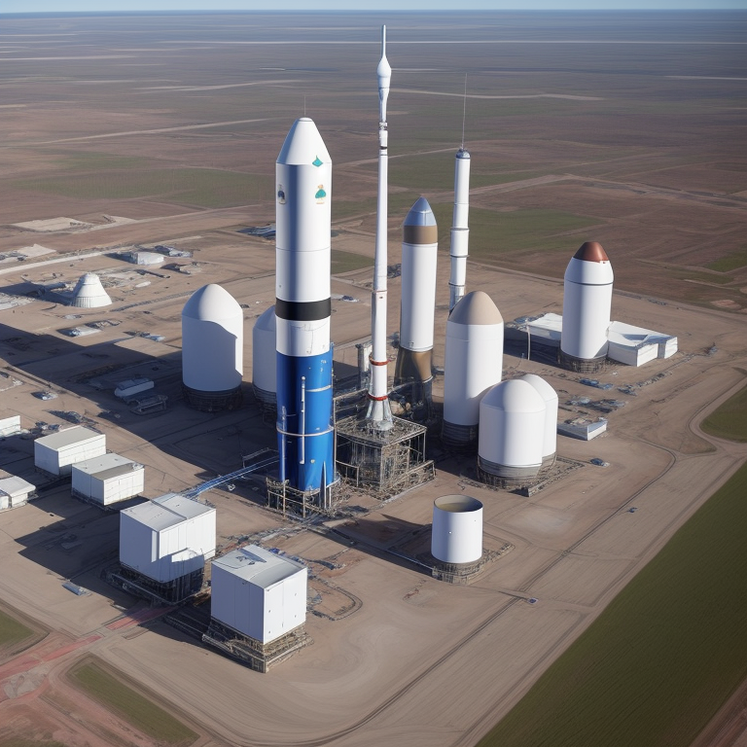
Космодром Ясный: Уникальный проект для малых спутников
Космодром Ясный, расположенный в Оренбургской области, был создан специально для запусков малых спутников. Он использует уникальную технологию запуска ракет-носителей с воздушной платформы, что позволяет значительно снизить стоимость и повысить гибкость запусков. Проект Ясного является частью стратегии России по развитию коммерческой космонавтики и привлечению частных инвесторов в эту сферу.

Slide 8
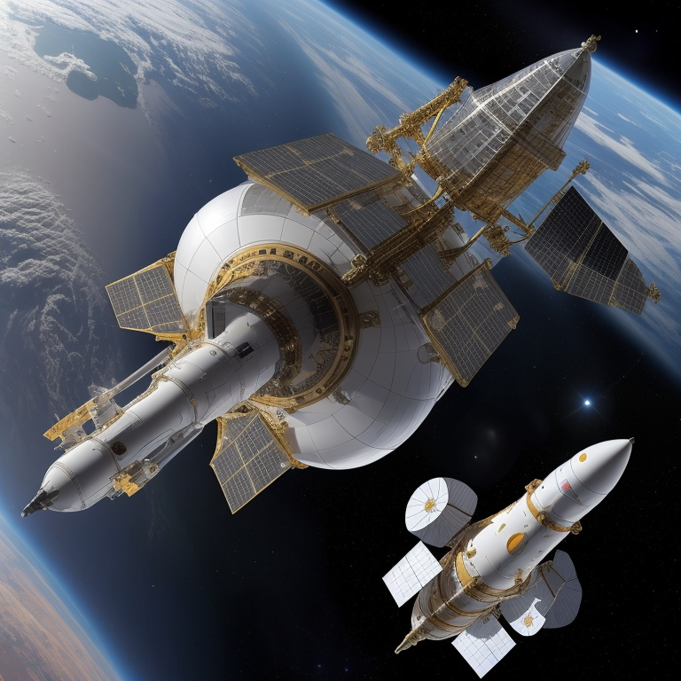
Будущее российских космодромов: Инновации и развитие
Российские космодромы продолжают развиваться, внедряя новые технологии и инновации. В будущем планируется модернизация существующих космодромов и создание новых, чтобы удовлетворить растущий спрос на запуски спутников и пилотируемых миссий. Особое внимание уделяется развитию экологически чистых технологий запуска и снижению стоимости космических миссий. Это позволит России сохранить свои позиции в глобальной космической индустрии и укрепить сотрудничество с международными партнерами.

